Slide 1
MPI编程实例

Slide 2
π的计算
N皇后问题
Floyd算法

Slide 3
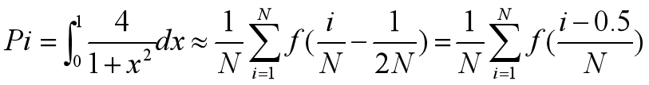
π的计算
1
#include "mpi.h"
#include <stdio.h>
#include <math.h>
double f(double);
double f(double a)
{
return (4.0/(1.0 + a*a));
}
int main(int argc, char *argv[])
{
int n=100, myid, numprocs, i;
double PI25DT = 3.141592653589793238462643;
double mypi, pi, h, sum, x;
double startwtime = 0.0, endwtime;
int namelen;
char processor_name[MPI_MAX_PROCESSOR_NAME];
MPI_Init(&argc, &argv); //mpi的初始化
MPI_Comm_size(MPI_COMM_WORLD, &numprocs); //获取线程数
MPI_Comm_rank(MPI_COMM_WORLD, &myid); //获取线程id值
MPI_Get_processor_name(processor_name, &namelen); //获取处理器名称
fprintf(stderr, "Process %d on %s\n", myid, processor_name);
-1
0
1
-1
矩形法则的数值积分方法估算Pi的值

Slide 4
if(myid == 0)
{
startwtime = MPI_Wtime();
}
MPI_Bcast(&n, 1, MPI_INT, 0, MPI_COMM_WORLD); //进行广播传送消息
h = 1.0/(double)n;
sum = 0.0;
for(i=myid+1; i<=n; i+=numprocs) //各线程计算自己的面积
{
x = h * ((double)i - 0.5);
sum += f(x);
}
mypi = h * sum;
MPI_Reduce(&mypi, &pi, 1, MPI_DOUBLE, MPI_SUM, 0, MPI_COMM_WORLD); //归约，mypi为发送方，pi为接收方
if(myid == 0)
{
printf("pi is approximately %.16f,Error is %.16f\n",pi, fabs(pi-PI25DT));
endwtime = MPI_Wtime();
printf("wall clock time = %f\n", endwtime-startwtime);
}
}
}
MPI_Finalize(); //mpi结束
return 0;
}

Slide 5
N皇后问题
国际象棋棋手马克斯·贝瑟尔于1848年提出：在8×8格的国际象棋上摆放八个皇后，使其不能互相攻击，即任意两个皇后都不能处于同一行、同一列或同一斜线上，问有多少种摆法？

Slide 6
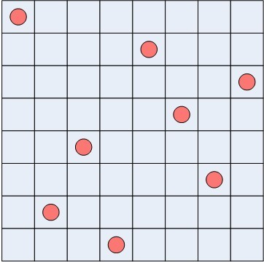

算法描述：
上图这种棋盘布局采用下面的数组来描述：
表示第0行第0列有棋子，第1行第4列有棋子，第2行第7列有棋子…..这样，用一个一维数组完全可以表示整个棋盘。

Slide 7
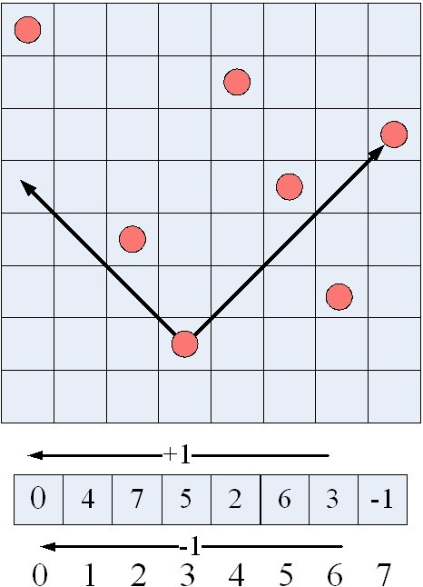
当要判断第七行，即数组下标是6的行元素与其对角线上的棋子是否有冲突，仅仅需要判断其试探棋子向前做加（或减）操作，获得的值是否与相应位置相同即可。当6中放的是3，向前加1为4，向前减1为2，而5中存放的是6，不等于4也不等于2，所以不冲突。现在已知2中存放的是7，当6中存放的3向前+1（5中元素比较）+1（4中元素比较）+1（3中元素比较）+1（2中元素比较）后刚好得7，明显与2中存放的数据冲突，所有6中不能存放3。通过上述的向前加一（或减一）的方式可以判断试探元素是否与其他已确定的元素在对角线上有冲突。

Slide 8
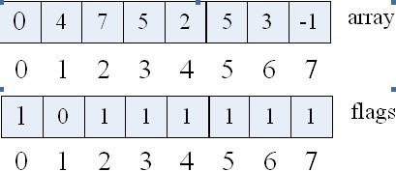
先写一个求一维数组全排列的程序，这个程序是使用递归的试探的方式完成的，在试探的过程中，我们加入对对角线的判断，完成计算。
在计算全排列的时候，增加一个flags数组，用来标记当前第n个元素是否被占用。上图所示，标示第一列元素未被使用，其他的元素都被使用过了。

Slide 9
Floyd算法
Floyd算法又称为插点法，是一种用于寻找给定的加权图中多源点之间最短路径的算法。Floyd算法选择的数据结构为邻接矩阵。
图(a) 是一个无向有权图，图(b) 为表示图(a)的邻接矩阵，图 (c) 给出了图(a) 所表示的图的全点对最短路径问题的解。
(a) (b) (c)
8
8
1
1
2
2
3
3
1
1
3
2
3
2
2
4
4
5
5
3

Slide 10
简介
Floyd串行算法
输入： ——顶点数
——邻接矩阵
输出：变换后的矩阵 ，其中包含最短路径的长度
for to
for to
for to
endfor
endfor
endfor

Slide 11
简介
Foster设计方法是一个分为四步的并行算法设计方法，四步分别被称为划分，通信，聚集和映射。
按照Foster并行设计方法，对Floyd算法进行并行化设计。
(d)Foster并行设计方法
问题
划分
通信
聚集
映射

Slide 12
划分
Floyd串行算法对同一个赋值语句执行了 次。因此我们可以把矩阵 分成 个元素，并对每一个元素执行一个原始任务。如图(e)所示。
(e)

Slide 13
通信
在第 次循环时， 执行 ，即 的更新依赖其本身和 以及 。图(f)展示了当 时，更新 所需要访问的元素。
因此，第 行的每个元素都要被广播到同一列任务中去，同样，第 列的每个元素也要被广播到同一行的任务中去。如图(g)所示( )。
(f)
(g)

Slide 14
聚集与映射

Slide 15
聚集与映射
使用选择映射策略的决策树，我们知道任务个数是静态的，任务之间的通信模式是结构化的，每个任务的计算时间是常数。因此，我们应该将任务聚合起来，以尽量减少通信开销，每个MPI进程对应一个任务。
我们的目标就是将 个原始任务聚合成 个任务。两种自然的聚合方法是按行或按列对任务进行分组。分析得两种聚合方法的每个外层循环迭代通信开销均为 。(需要把n个元素广播给其它任务)
考虑到并行程序必须从一个文件中输入距离矩阵，在C语言中矩阵在内存中是按行排列，因此，我们选择按行分解方案。

Slide 16
矩阵的输入与输出
假设我们有p个进程。
进程p-1负责读入和分发矩阵数据。具体过程为：最后一个进程打开文件，读取进程0所需要的数据，并把这这些数据发送到进程0。该进程对其他进程也重复这样的操作，最后读取自己所需要的数据。
所有进程依次将数据写入数据文件。进程0先写，进程1再写，进程p-1最后写，最终完成结果输出。

Slide 17
并行算法的实现
实现Floyd并行程序的3个主要函数。
函数 从文件中读取矩阵并将矩阵元素分配到一组进程中去。
函数 实现并行计算。
函数 将在一组进程上分布的矩阵元素打印出来。

Slide 18
并行算法的实现
void read_row_striped_matrix(char*s, void***subs, void**storage, MPI_Datatype dtype, int*m, int*n, MPI_Comm comm)
{
……
if (id == (p - 1)){
for (i = 0; i < p - 1; i++){
x = fread(*storage, datum_size, BLOCK_SIZE(i, p, *m)**n, infileptr);
MPI_Send(*storage, BLOCK_SIZE(i, p, *m)**n, dtype, i, DATA_MSG,
comm); }
else{
MPI_Recv(*storage, local_rows**n, dtype, p - 1, DATA_MSG, comm, &status);
……
}
size_t fread( void *buffer, size_t size, size_t count, FILE *stream )
buffer 是读取的数据存放的内存的指针
size 是每次读取的字节数
count 是读取次数
stream 是要读取的文件的指针

Slide 19
并行算法的实现
void print_row_striped_matrix(void**a, MPI_Datatype dtype, int m, int n，MPI_Comm comm){
……
if (id==0){ print_submatrix(a, dtype, local_rows, n);
if(p>1){
for (i = 1; i < p; i++){
MPI_Send(&prompt, 1, MPI_INT, i, PROMPT_MSG, MPI_COMM_WORLD);
MPI_Recv(&prompt, 1, dtype, i,PROMPT_MSG , MPI_COMM_WORLD, &status);
}
}// if(p>1)
}//if(id==0)
else{
MPI_Recv(&prompt, 1, dtype, 0,PROMPT_MSG , MPI_COMM_WORLD, &status);
print_submatrix(a, dtype, local_rows, n);
MPI_Send(&prompt, 1, MPI_INT, 0, PROMPT_MSG, MPI_COMM_WORLD);
}
……
}

Slide 20
并行算法的实现
void compute_shortest_paths(int id, int p, dtype**a, int n){
……
for (k = 0; k < n; k++){
root = BLOCK_OWNER(k, p, n);
if (root == id){
offset = k - BLOCK_LOW(id, p, n);
for (j = 0; j < n; j++){
tmp[j] = a[offset][j];
}
}
MPI_Bcast(tmp, n, MPI_TYPE, root, MPI_COMM_WORLD);
for (i = 0; i < BLOCK_SIZE(id, p, n); i++)
for (j = 0; j < n; j++)
a[i][j] = MIN(a[i][j], a[i][k] + tmp[j]);
}
……
}

Slide 21
